Slide 1
Казахстанцы о введении единого часового пояса в Казахстане
Жанар Джандосова, Центр исследований Сандж
4.12.2024, Пресс-конференция о возврате времени

Slide 3
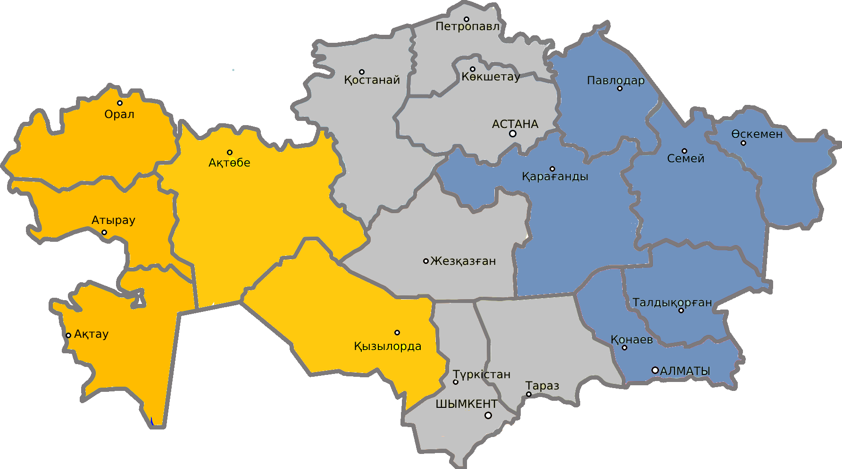
Как повлиял переход на единый часовой пояс на Вас и Ваших близких?
Правительство заявляло, что перевод времени положительно скажется на людях, произойдет синхронизация с естественным временем. Однако, мы видим обратное. Ввод единого часового пояса “положительно повлиял” там, где ВРЕМЯ НЕ ИЗМЕНИЛОСЬ.
ОТРИЦАТЕЛЬНО ПОВЛИЛ ПЕРЕВОД ВРЕМЕНИ именно в восточной части страны – 84.6%. В западной части страны недовольных всего 10.6%, в центральных – 54.2%. Таким образом, НИКАКОГО ПОЗИТИВНОГО ВЛИЯНИЯ НЕ ПРОИЗОШЛО.
L 10.6%
L 84.6%
L 54.2%
4 млн жителей
8 млн жителей
8 млн

Slide 4
Координаты областей Казахстана по восточной долготе
Казахстан расположен в четырех часовых поясах, но в основном в поясе +4 и +5. По долготе от 50° до 85° восточной долготы. Это значит 2-3 часа разницы во времени, когда солнце находится в зените. 70 меридиан мог бы стать линией раздела на 4 и 5 пояс.
Мангистауская | ЗКО | Атырауская | Актюбинская | Кызылординская | Костанайская | Улытау | Туркестанская | СКО | Акмолинская | г. Шымкент | Жамбылская | г. Астана | Карагандинская | г. Алматы | Павлодарская | Алматинская | Жетысу | Абай | ВКО
51.2 | 51.4 | 51.9 | 57.2 | 61.7 | 63.6 | 67.7 | 68.3 | 69.2 | 69.4 | 69.6 | 71.4 | 71.5 | 73.1 | 76.9 | 77.0 | 77.1 | 78.4 | 80.2 | 82.6
В регионах, где респонденты сказали, что переход на ед.часовой пояс негативно повлиял, проживает 16 млн жителей из общего числа 20 млн. Экстраполируя, можно сказать, что количество недовольных переводом времени 11.5 млн человек.
L 10.6%
L 54.2%
L 84.6%
4 млн жителей
8 млн жителей
8 млн

Slide 5
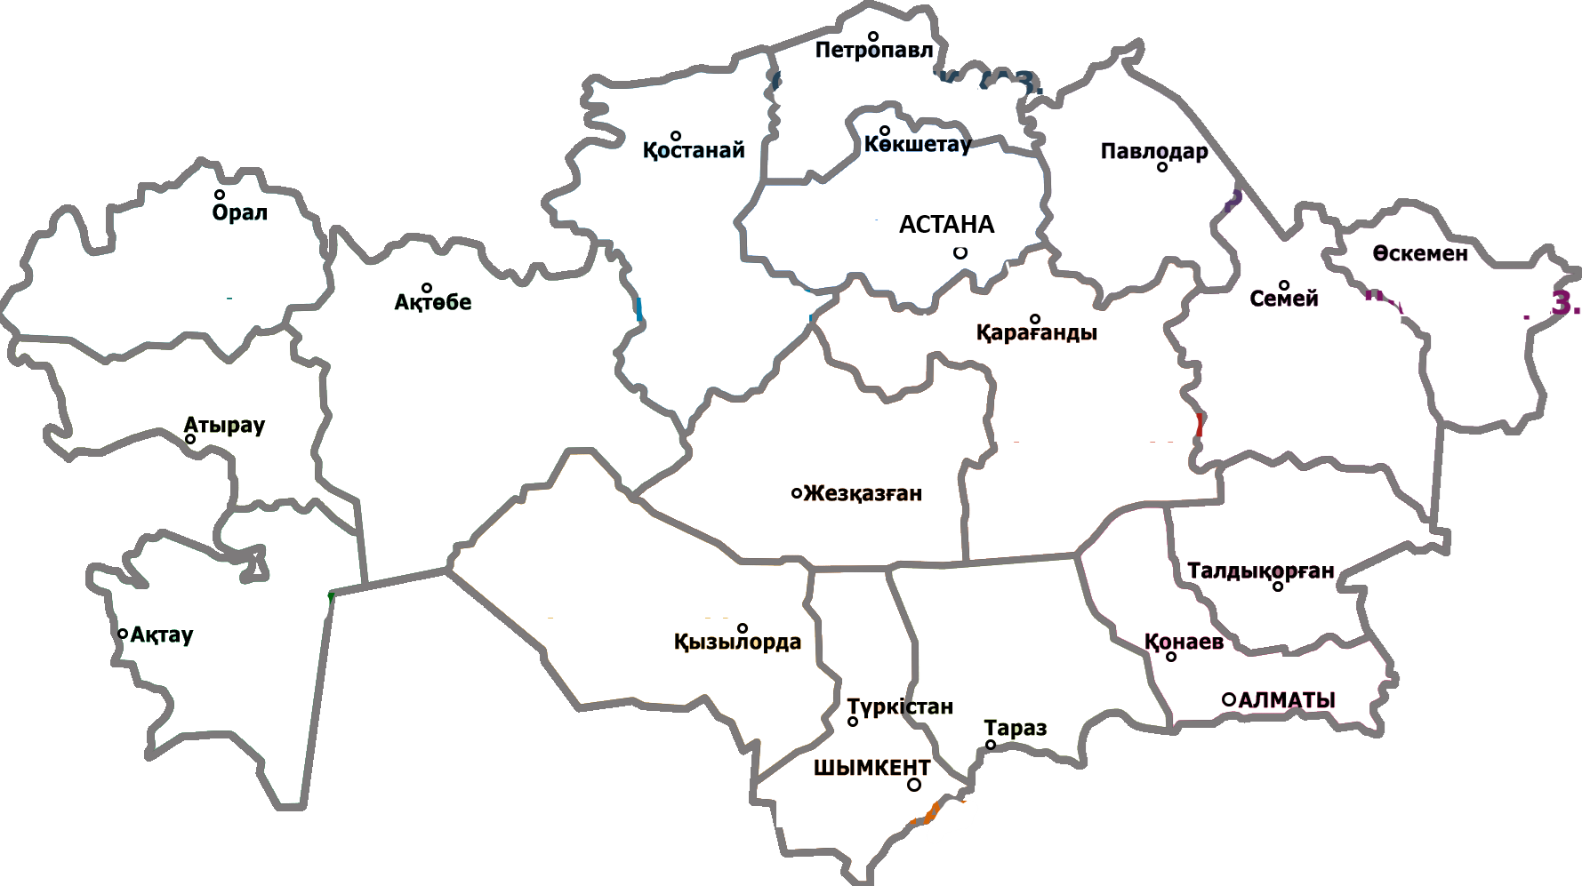
Как повлиял переход на единый часовой пояс на Вас и ваших близких?
Отчет ПРГ был утвержден 01.12.2023 и предложено введение в РК единого часового пояса UTC+5. По мнению экспертов указанный вариант является наиболее правильным и приемлемым вариантом для большинства регионов Казахстана

Slide 6
Из Пояснительной записки к проекту Постановления Правительства: «Применение опережающего времени способствует и является одним из факторов обострения целого ряда заболеваний. В первую очередь, следует отметить десинхроноз, выражающийся в накоплении усталости, снижении умственной и физической работоспособности, нарушении сна, расстройстве пищеварения и т.д.»
В реальности видно, что как раз после перевода времени у жителей восточных и центральных регионов наблюдается ухудшение сна, самочувствия и снижение работоспособности.

Slide 7
В Пояснительной записке к проекту Постановления отмечается, что «регулирование часовых поясов или их синхронизация с солнечным (природным, натуральным) временем будут иметь значительное влияние на здоровье населения, экономику, образование, безопасность и окружающую среду».
Из Пояснительной записки к проекту Постановления:
«13. Результаты расчетов, подтверждающих снижение и (или) увеличение затрат субъектов частного предпринимательства в связи с введением в действие проекта.
Не требуется».

Slide 8
Кто пострадал от введения единого часового пояса?
Из ПЗ к проекту ПП: «Переход на UTC+5 с медицинской точки зрения будет положительно влиять на организм человека, в особенности детей. Адаптация к единоразовому переходу (к единому времени) пройдёт безболезненно благодаря положительной перестройке нервных, гуморальных и иммунных механизмов регуляции функций организма человека в соответствии с природными ритмами.

Slide 9
КАКИЕ ОТРАСЛИ ВЫИГРАЛИ И КАКИЕ ПОСТРАДАЛИ от перехода на единый часовой пояс?
Пострадали все отрасли, но особенно 6 отраслей: торговля на базарах, строительство, производство, образование, медицина, фермерство (более 60-91%), даже госслужащие
Выигрышей мало, только сфера энергетики (60%), рестораны и развлечения (32%).
ПОСТРАДАЛИ
ВЫИГРАЛИ
 | ЗАПАД | ЦЕНТР | ВОСТОК | ВКО, АБАЙ
СТРОИТЕЛЬСТВО | 14.0 | 48.8 | 72.7 | 86.7
ПРОИЗВОДСТВО | 9.4 | 31.9 | 49.5 | 83.7
Кафе, столовые | 3.8 | 14.1 | 25.1 | 45.7
Рестораны, сфера развлечений | 4.1 | 14.1 | 23.8 | 44.8
Сфера услуг | 6.0 | 26.5 | 40.3 | 51.4
Курьеры и доставка | 6.0 | 24.9 | 41.3 | 54.3
ТОРГОВЦЫ НА БАЗАРАХ | 12.0 | 60.1 | 78.1 | 91.4
Торговцы магазинов, торговых центров | 6.0 | 23.3 | 35.8 | 55.2
Транспортники, таксисты | 5.3 | 13.3 | 30.1 | 48.6
Сфера энергетики | 3.4 | 7.7 | 20.3 | 27.9
ФЕРМЕРЫ, СХ | 8.7 | 45.5 | 65.8 | 65.7
ИТ и связь | 3.8 | 6.5 | 19.5 | 38.8
ОБРАЗОВАНИЕ | 14.7 | 50.3 | 66.9 | 69.5
МЕДИЦИНА | 8.3 | 29.7 | 46.4 | 70.5
Социальные услуги | 6.4 | 19.4 | 33.4 | 44.2
Госорганы | 4.1 | 14.6 | 18.4 | 28.8
Коммунальные службы | 8.3 | 18.9 | 33.4 | 41.3
 | ЗАПАД | ЦЕНТР | ВОСТОК | ВКО, АБАЙ
Строительство | 2.6 | 5.1 | 0.5 | 0.0
Производство | 3.8 | 6.9 | 0.8 | 0.0
КАФЕ, СТОЛОВЫЕ | 9.8 | 22.3 | 12.8 | 29.5
РЕСТОРАНЫ, СФЕРА РАЗВЛЕЧЕНИЙ | 12.0 | 22.1 | 17.0 | 32.4
Сфера услуг | 10.9 | 16.2 | 9.6 | 23.8
Курьеры и доставка | 12.8 | 23.4 | 16.4 | 26.7
Торговцы на базарах | 6.0 | 7.4 | 0.3 | 0.0
Торговцы магазинов, торговых центров | 9.4 | 17.9 | 10.1 | 24.8
ТРАНСПОРТНИКИ, ТАКСИСТЫ | 15.1 | 41.2 | 35.8 | 14.3
СФЕРА ЭНЕРГЕТИКИ | 18.8 | 49.6 | 56.4 | 60.6
Фермеры, СХ | 2.7 | 3.1 | 1.4 | 2.9
ИТ и связь | 7.5 | 5.9 | 7.1 | 6.8
Образование | 6.0 | 2.8 | 0.5 | 0.0
Медицина | 6.0 | 3.1 | 1.1 | 0.0
Социальные услуги | 6.4 | 3.6 | 6.3 | 19.2
Госорганы | 11.3 | 6.4 | 8.5 | 7.7
Коммунальные службы | 8.3 | 11.0 | 21.1 | 26.0
«Благоприятно скажется на ведении бизнеса, Поможет улучшить координацию всех государственных органов»

Slide 10
Принимая Постановление, Правительство намеренно проигнорировало права и свободы граждан, а также предпринимателей
Из Пояснительной записки к проекту Постановления Правительства:
«14. Аргументированное обоснование причин несогласия с экспертным заключением Национальной палаты предпринимателей Республики Казахстан и членов экспертных советов субъектов предпринимательства.
Не требуется.
15. Обоснование причин несогласия с рекомендациями общественного совета, если проект постановления Правительства затрагивает права, свободы и обязанности граждан, за исключением случаев, когда создание общественного совета в государственном органе не предусмотрено Законом Республики Казахстан «Об общественных советах».
Не требуется.
Министр торговли и интеграции Республики Казахстан А. Шаккалиев»

Slide 11
Большинство населения Казахстана за отмену Постановления о введении единого часового пояса
 | Отменить | Не отменять | Затрудняюсь ответить
Абай | 88.7 | 7.5 | 3.8
Акмолинская | 92.6 | 3.7 | 3.7
Актюбинская | 55.8 | 11.5 | 32.7
Алматинская | 90.4 | 1.9 | 7.7
Атырауская | 22.2 | 29.6 | 48.1
ЗКО | 34.0 | 22.6 | 43.4
Жамбылская | 72.5 | 15.7 | 11.8
Жетысу | 84.6 | 5.8 | 9.6
Карагандинская | 94.4 | 0.0 | 5.6
Костанайская | 19.2 | 67.3 | 13.5
Кызылординская | 20.0 | 58.2 | 21.8
Мангистауская | 47.1 | 25.5 | 27.5
Павлодарская | 98.1 | 1.9 | 0.0
СКО | 76.4 | 10.9 | 12.7
Туркестанская | 65.4 | 26.9 | 7.7
Улытау | 81.8 | 0.0 | 18.2
ВКО | 92.3 | 1.9 | 5.8
г. Астана | 84.9 | 5.7 | 9.4
г. Алматы | 88.5 | 1.9 | 9.6
г. Шымкент | 15.4 | 44.2 | 40.4

Slide 12
Если постановление останется в силе, как, по Вашему мнению, можно улучшить ситуацию?
 | Запад, N=266 | Центр, N=391 | Восток, N=367
1. Организовать реальные консультации с жителями перед введением изменений | 26.7 | 20.5 | 13.9
2. Ввести режим работы с 8 до 17 часов (сейчас с 9 до 18), а начало работы образовательных учреждений с 7 часов | 18.8 | 26.6 | 24.8
3. Ввести зимнее и летнее время | 31.2 | 35.0 | 44.4
4. Перевести западные области на час вперед | 10.2 | 5.6 | 12.3
5. Увеличить освещение на улицах и общественных местах. | 29.7 | 38.9 | 37.1
6. Внедрить гибкий график работы/учебы в зависимости от региона. | 32.3 | 23.0 | 37.3
7. Другое, предложите | 8.3 | 5.9 | 6.0
8. Никак | 11.3 | 13.6 | 18.5

Slide 13
Описание выборки
Центром исследований Сандж опрошено N=1024 респондента равным числом по всем регионам Казахстана. Вероятность ошибки при максимальной неопределенности признака и 95% доверительном интервале ±3.06% .
Выборка была квотной по полу, возрасту и национальности. Элемент случайности обеспечивался рандомным выбором респондента из телефонной базы и последующими референсами.
Женщины составили 51.9%, мужчины – 48.1%; 63.7% - город, 36.3% - село. Национальный состав по областям соответствует региональным совокупностям. Возраст: 18-30 лет – 27%, 31-44 – 35%, 45-61 год – 27.1%, старше 62 лет – 10.4%. Средний размер домохозяйств составил 4.27 человека. Среднее количество детей в близком окружении – 1.86.
По занятости работники частных компании составили 24.5%, крупных компаний – 7.4%, предприниматели – 17.2%, бюджетники – 12.1%, самозанятые – 10.7%, пенсионеры – 8.7%, работники госорганов – 7.4%, домохозяйки – 4.4%, студенты – 4.1%, безработные – 1.6%, другие – 0.8%. Сфера услуг – 21.9%, строительство – 15.9%, торговля – 12.5%, образование, здравоохранение – 14.8%, сельское хозяйство – 6.1%.
Опрос

